Slide 1
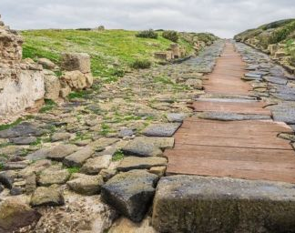
Imperio Romano y configuración de Occidente
Historia – OCTAVO básico
Profesor: Abraham López
OA: 05-09
CLASE N° 9
Esta foto de Autor desconocido está bajo licencia CC BY-SA-NC

Slide 2
Objetivo
Describir la caída del orden Imperial Romano y su importancia para la conformación de la sociedad Occidental

Slide 3
INICIO
¿De qué manera la diversidad cultural pudo afectar el dominio imperial romano?
¿Cómo crees que el Imperio respondió a estos problemas?

Slide 4
Imperio Romano (27 a.C al 476 d.C)
Organización burocrática
Cultura de la legalidad
Expansión territorial
¿Qué organismo político tomaba las decisiones durante la República?
¿Qué figura reemplazó a dicho organismo en esta función?
Se mantuvo
Cambio
Concentración de las decisiones políticas, militares y religiosas

Slide 5
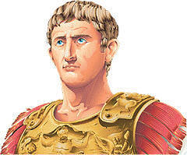
Estabilidad política: La Pax Romana
Estabilidad política
Estabilidad económica
Expansión del Imperio Romano
Consolidar la lealtad del ejercito romano, pero además ganar la aceptación y lealtad del senado.
¿Por qué se vincula el ascenso al poder de Octavio como emperador con el inicio de este periodo?
¿Cómo era la situación política de Roma antes de este proceso?
Octavio Augusto, primer emperador romano.

Slide 6
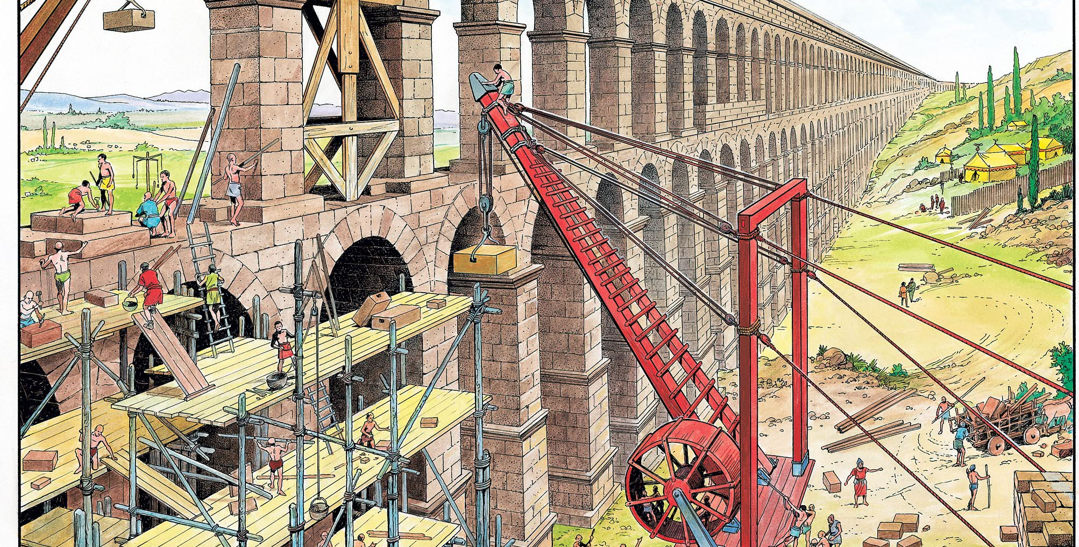
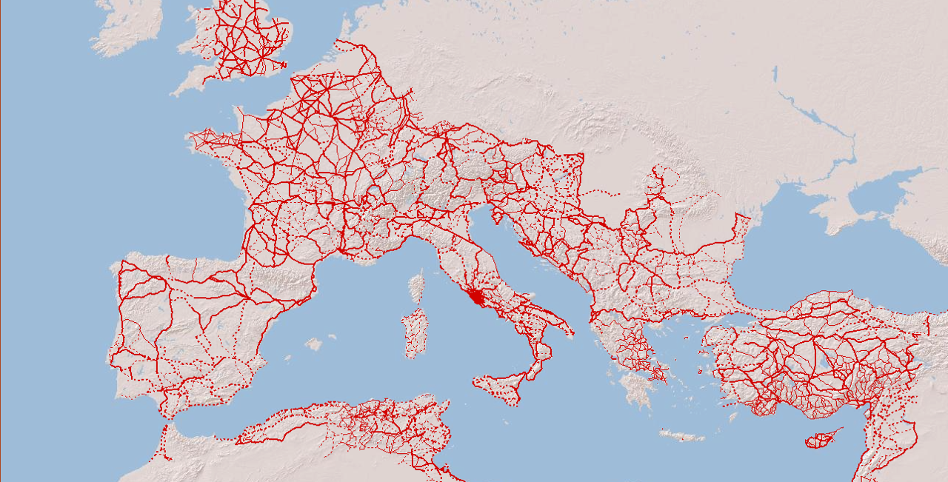
Romanización del territorio
Obras de ingeniera: Caminos, acueductos, alcantarillados.
Esta foto de Autor desconocido está bajo licencia CC BY-SA

Slide 7
Romanización del territorio: Factores culturales y políticos
Culturales
Políticos
Un idioma común: El latín
Desarrollo de cultos locales e imperiales
Ciudadanía romana a las elites locales
Incorporación de los habitantes de las provincias al ejercito oficial Romano
Aplicación del derecho romano/instituciones romanas
Cuando hablamos de romanización, nos referimos a la difusión de la cultura y modo de vida romano entre los pueblos conquistados, de modo que se sintieran parte del imperio.

Slide 8
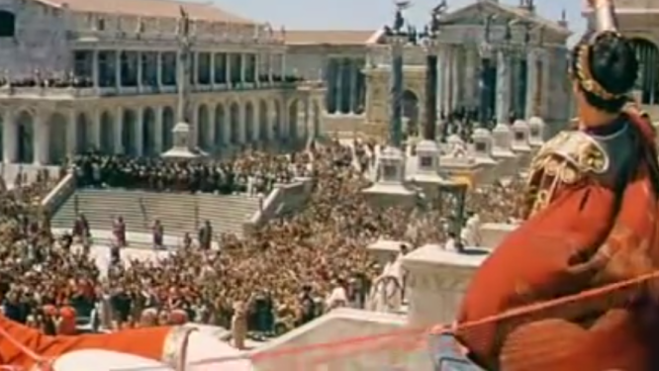
Cristianización y caída del Imperio Romano
Esta foto de Autor desconocido está bajo licencia CC BY-SA

Slide 9
Dispersión del pueblo judío por el imperio

Slide 10
La cristianización de Roma: Siglo IV
Roma, para estas fechas bajo la administración de dos emperadores (oriente y occidente), proclama la libertad de culto y posteriormente la oficialidad del cristianismo.
Edicto de Milán
Edicto de Tesalónica
Libertad de culto
Cristianismo como religión oficial del Imperio Romano

Slide 11
Causas de la Crisis imperial
Recesión económica
Crisis agraria
Gasto público
Desorden Social, político y económico
Crisis del régimen esclavista

Slide 12
Las invasiones germanas y el fin de la Pax Romana
Relaciones con pueblos bárbaros se debilitan: invasiones germanas.
La capital del Imperio se cambia a Constantinopla.
En el 395, Teodosio divide el imperio en 2 zonas con características diferentes: oriente y occidente.

Slide 13
Configuración de la Sociedad Occidental

Slide 14
¿Dónde nos ubicamos temporalmente?

Slide 15
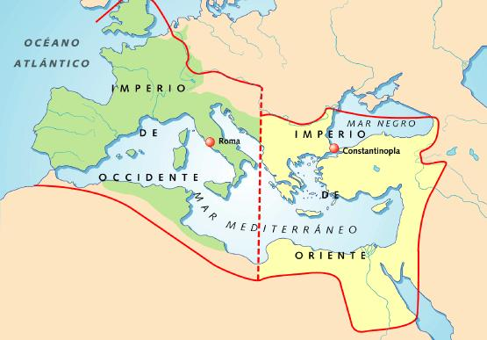
Caída del Imperio Romano de Occidente

Slide 16
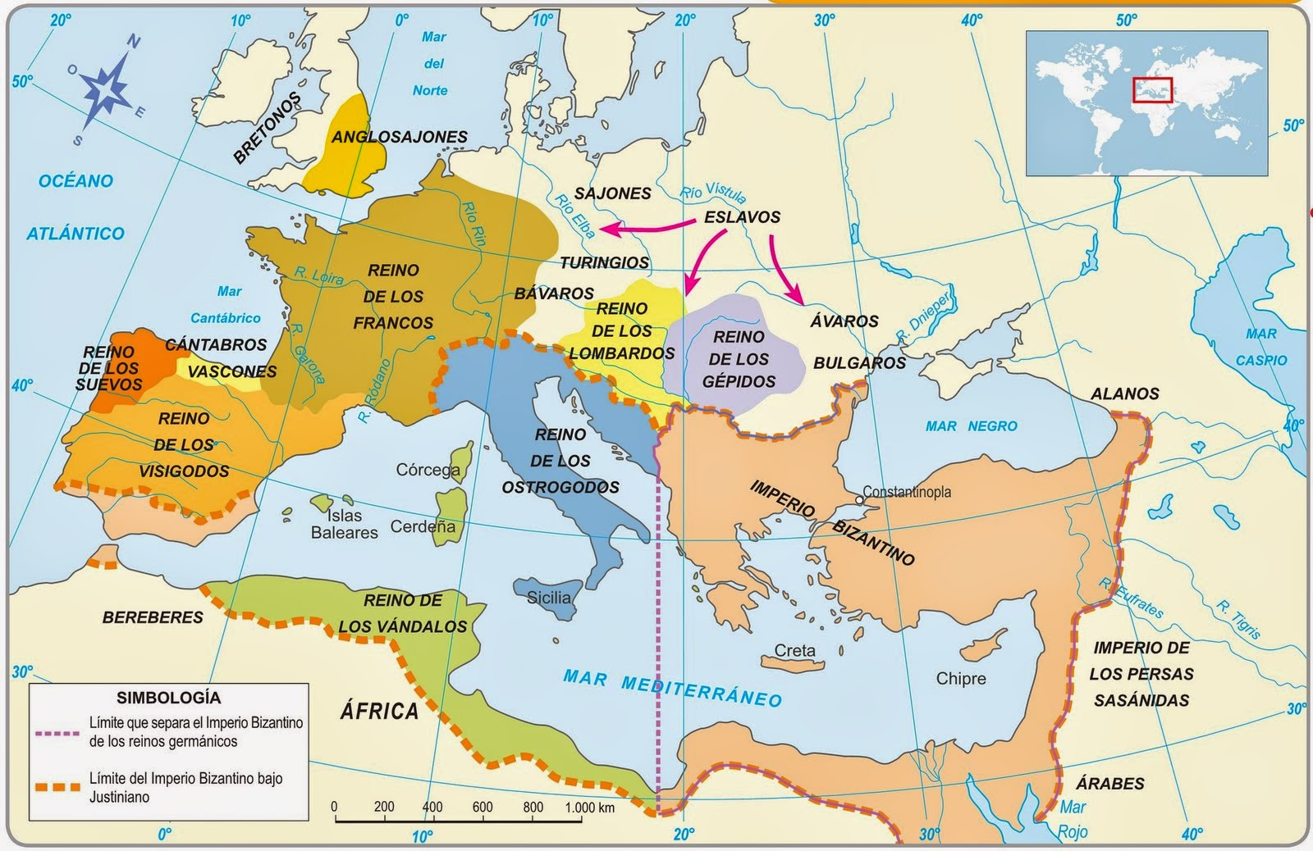
Ocupación territorial de los pueblos germanos

Slide 17
Actividad
Considerando la variedad de pueblos germanos ¿De qué forma podrían haber administrado el territorio posterior a la caída del imperio romano?
¿Qué problemas podrían haber aparecido en el proceso?
¿Qué relación habrán tenido estos pueblos con la formación de Europa?

